Slide 1
ANALYSE DE RISQUES Documents Ressources
Kit formation pour nouveaux embauchés
Module TCT 5.1

Slide 2
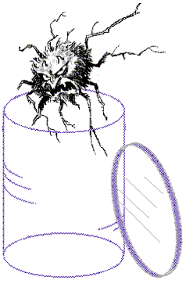
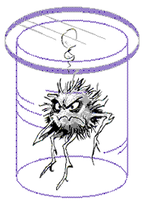
DANGER ou risque?

Slide 3
DANGER
C’est une cause capable de provoquer une altération à quelque chose (dommage corporel, atteinte à l'environnement ou dégâts matériels, ou une combinaison de ces éléments) qui légitime une inquiétude, qui constitue une menace de compromettre le bon état ou l’existence.
Exemples de dangers en matière de sécurité à l’E&P
Fluides toxiques, inflammables, explosifs, corrosifs, chauds…
Des systèmes chargés en énergie
Environnement extrême : climat, offshore, DW…
Opérations logistiques routières, marines, aériennes
Manipulation d’outils
Travaux en hauteur
Opérations de levage et manutention
….

Slide 4
Exemple de différence entre danger et risque
Pour qu'un risque existe, il faut qu'il y ait exposition à un danger.
La vitesse en voiture est un danger,
Ne sont exposées au risque d'accident que les personnes en contact (réel ou potentiel) avec une voiture (conducteur, passager, piéton). Si l’on n’utilise pas de voiture ou si l’on ne va pas dans la rue, on n’est pas exposé au risque.
Le risque est inhérent à toute activité humaine.
Comme on ne peut vivre sans sortir de chez soi, on va s’exposer au risque de l’accident de voiture. On doit alors limiter le risque d’accident jusqu’à un niveau acceptable.

Slide 5
risque
Probabilité d’occurrence de l’événement non désiré
La probabilité d’un incident est une estimation basée sur le constat des incidents qui ont lieu. Elle est exprimée en nombre de fois qu’un événement pourrait toucher une personne.
La probabilité est définie par la réponse à la question : est-il probable qu’un incident arrive?
Gravité des conséquences sur l’homme, le milieu, l’installation et l’impact médiatique.
Les conséquences d’un incident se mesurent en répondant à la question : comment serait classée la pire conséquence réaliste possible si le danger évoluait en incident ?

